Slide 1
MINISTERIO DE EDUCACIÓN
DIRECCIÓN NACIONAL DE EDUCACIÓN MEDIA PROFESIONAL Y TÉCNICA
XIII OLIMPIADAS AGROPECUARIAS Y FORESTALES
PROYECTO DE REINGENIERÍA
DESHIDRATADOR ARTESANAL
PRESENTADO POR
INSTITUTO JESÚS NAZARENO DE ATALAYA
EXPOSITOR
CARLOS CABALLERO
ASESOR
PROFESOR FEDERICO CHEN

Slide 2
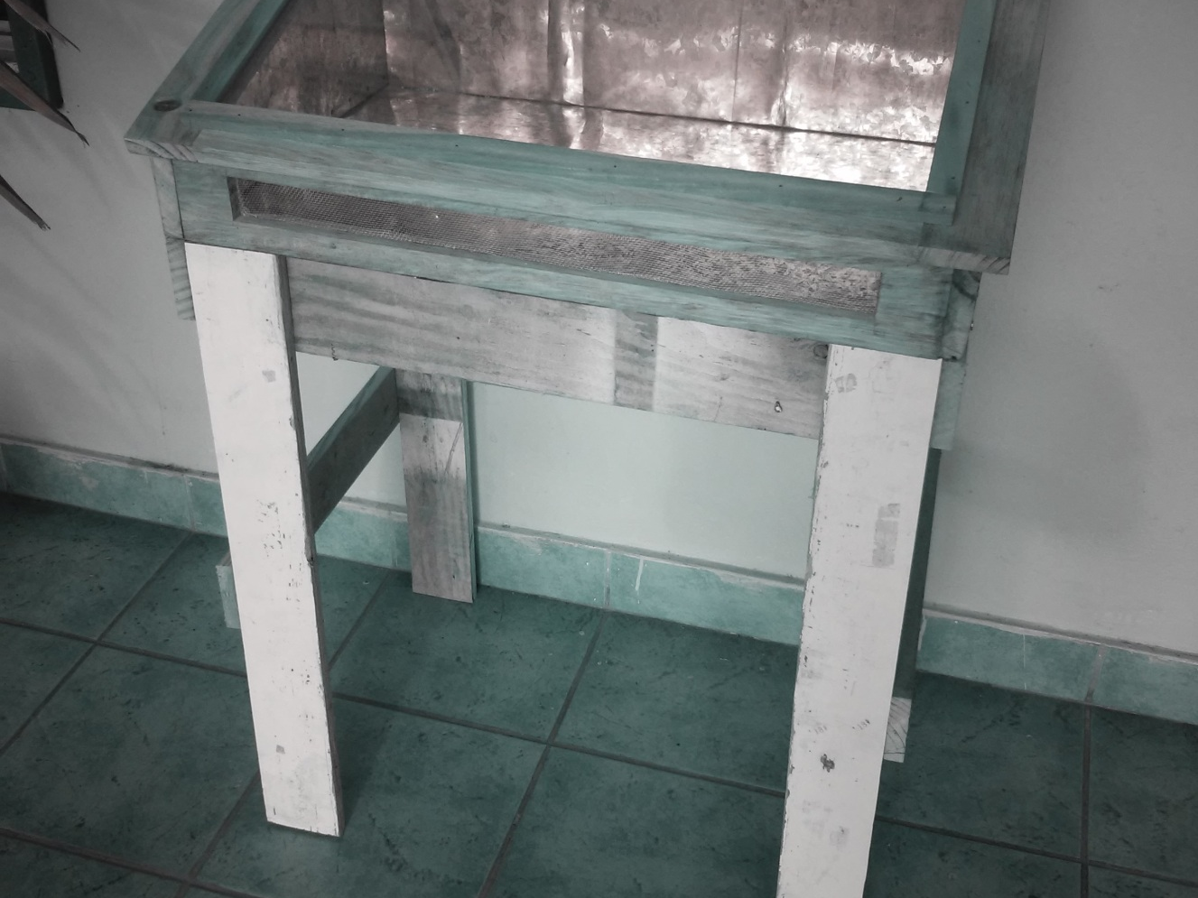
DESHIDRATADOR ARTESANAL SOLAR

Slide 3
BENEFICIOS
Un deshidratador, mantiene en los alimentos, la gran mayoría de las vitaminas y minerales, con una notable variedad de sabores concentrados y nutrientes.
Por trabajar a base de luz solar, es un producto totalmente amigable con el ambiente y no contamina porque su forma de producir es totalmente limpia

Slide 4
OBJETIVO GENERAL
CONSTRUIR DE FORMA ARTESANAL Y DEMOSTRAR LA EFICIENCIA DE UN DESHIDRATADOR SOLAR, EVIDENCIANDO SU CARÁCTER ECOLOLÓGICO, USO PRÁCTICO Y LA NO AFECTACIÓN AL MEDIO AMBIENTE, PUES SUS COMPONENTES SON DURABLES Y UTILIZA ENERGÍA LIMPIA

Slide 5
OBJETIVOS ESPECÍFICOS
Explicar la forma de construir artesanalmente un deshidratador solar fabricado con materiales reciclables o comprados.
Demostrar funcionamiento mediante la exposición de productos deshidratados bajo esta técnica de procesamiento
Exponer las bondades que representa la utilización de esta técnica de procesamiento

Slide 6
JUSTIFICACIÓN
Tradicionalmente, la preservación de alimentos es una necesidad básica en todo hogar, en lugares donde existe luz eléctrica la solución la proporciona los sistemas refrigerados, en áreas donde no existe el servicio eléctrico, se preservan los alimentos mediante la deshidratación, principalmente a base de sal, método que deteriora la salud. Un deshidratador solar resulta una alternativa excelente a la conservación de alimentos, manteniendo en gran medida su calidad y sabor, además es una alternativa para el emprendimiento casero.

Slide 7
DIAGRAMA DE GANT
ACTIVIDAD | TIEMPO
Selección o compra de materiales | Un día
Construcción del deshidratador |  | Un día
Acabado del deshidratador |  |  | Medio día
Inicio del proceso de secado |  |  |  | Depende del clima

Slide 8
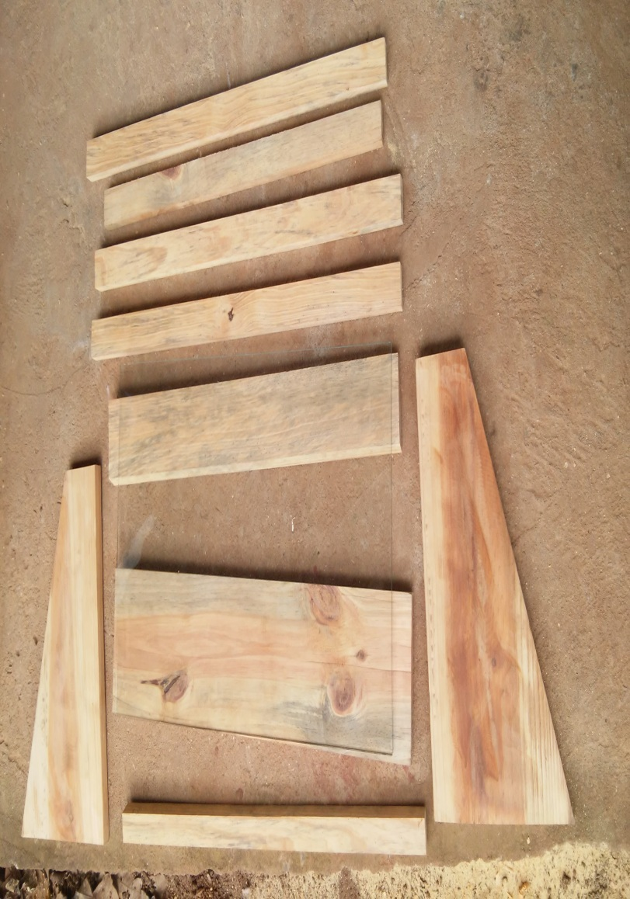
LISTA DE MATERIALES
MATERIALES
MADERA.
ZINC DE CABALLETE
VIDRIO DE 16 x 24 PULGADAS
CLAVOS O TORNILLOS DE 2 ½ PULGADAS.
PEGAMENTO DE CONTACTO.
CLAVOS DE ¾ PULGADAS
BISAGRAS

Slide 9
CUADRO DE COSTO
DETALLE | CANTIDAD | PRECIO UNITARIO | VALOR TOTAL EN BALBOAS
MADERA | 12 PIES | B/. 1.00 X PIE | 12.00
VIDRIO DE 3/16 | 24 X 16 PULGADAS |  | 7.50
CABALLETE GALVANIZADO | 2.11 METROS | 1.95 | 4.13
BISAGRAS DE 2 X 2 PULGADAS | 1 PAR | 1.25 | 1.25
TORNILLOS | 2 DOCENAS | .09 | 2.16
CLAVOS DE 3/4 | CAJETA | 1.00 | 1.00
MANO DE OBRA |  |  | 40.00
TOTAL |  |  | 68.04

Slide 10
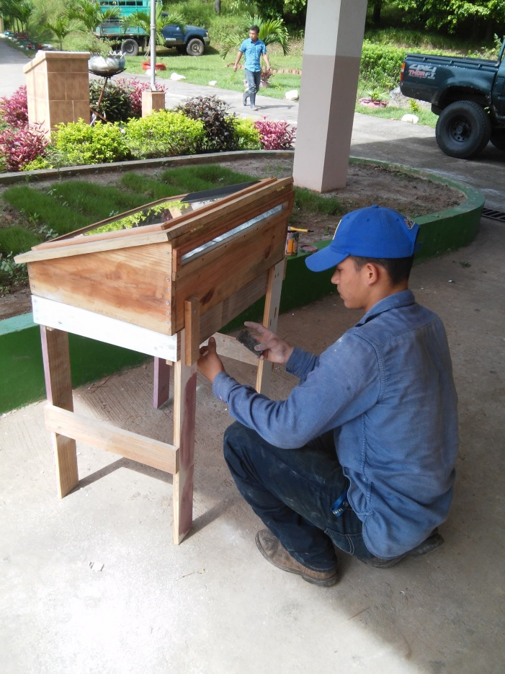
CONSTRUCCIÓN
El deshidratador solar es un secador de alimento de uso sencillo, práctico a las necesidades del hogar

Slide 11
RESULTADOS ESPERADOS
Presentar una alternativa ecológicamente factible, de bajo costo que contribuya a la preservación de alimentos en distintos hogares, aprovechando las frutas de temporada, tales como sandía piña, guineo, algunos vegetales disponibles y que exista el hábito de consumo.
Generar un valor agregado a la producción casera, posibilitando el emprendimiento

Slide 12
CONCLUSIONES
La deshidratación como técnica de preservación de alimentos siempre será una alternativa de bajo costo, amigable al ambiente.
La construcción de un deshidratador artesanal con materiales reciclables permite el aprovechamiento en momentos de sobreproducción, tanto para el autoconsumo como para la comercialización casera.

Slide 13
RECOMENDACIONES
Utilizar materiales reciclables que permitan su aprovechamiento, y ahorrar recursos económicos.
Definir un tamaño de acuerdo a la necesidad familiar o de emprendimiento.
Divulgar esta técnica de preservación de alimentos en forma artesanal, higiénica y económica.

Slide 14
NUESTRO LEMA
APRENDIENDO PARA HACER
HACIENDO PARA APRENDER
GANANDO PARA VIVIR
VIVIENDO PARA SERVIR
“MUCHAS GRACIAS POR SU ATENCIÓN”

